Slide 1
分布式计算
李诚
计算机学院
03-01-2018

Slide 2
提纲
分布式计算简介
分布式计算重点问题及其应对策略

Slide 3
定义
分布式系统
软件组件运行在一组通过网络连接起来的计算机上
软件组件之间通过信息传递来协同工作
分布式计算
通过分布式系统完成的计算

Slide 4
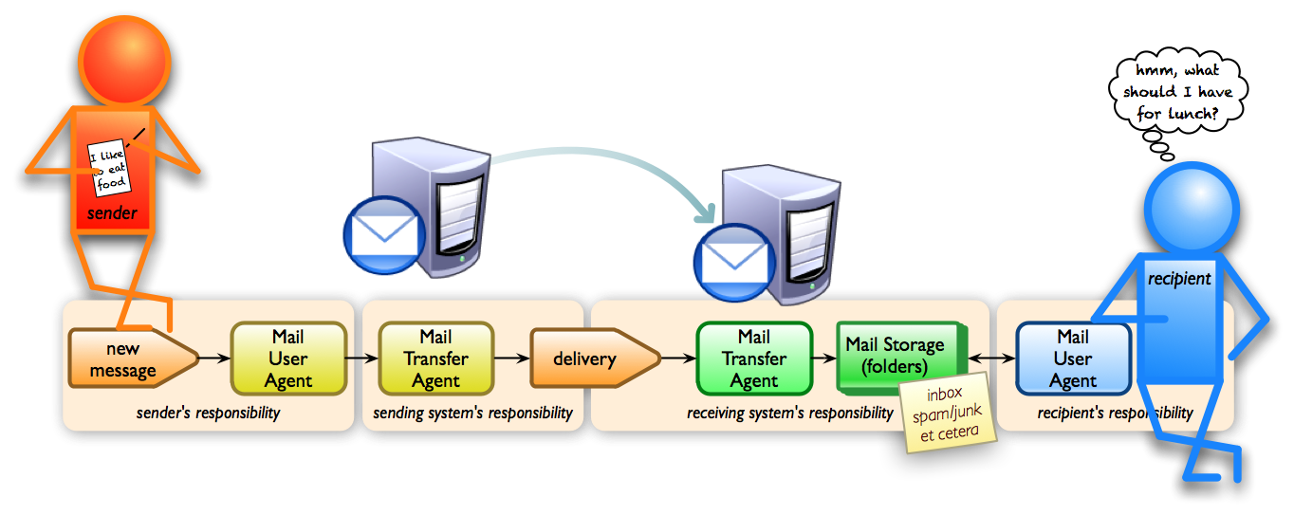
例子– 电子邮件

Slide 5
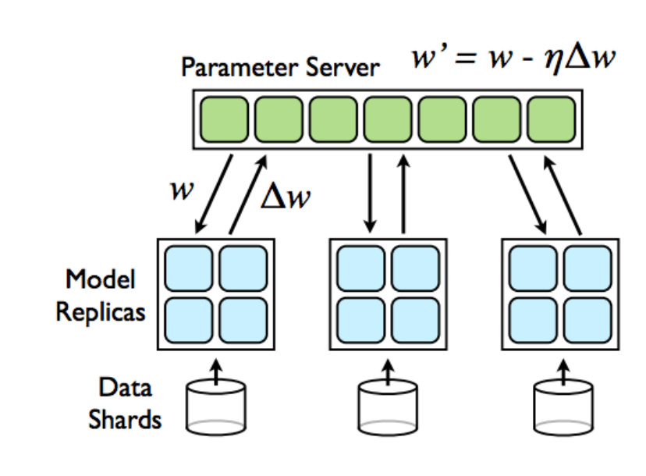
例子– 深度学习

Slide 6












无处不在的分布式计算

Slide 7
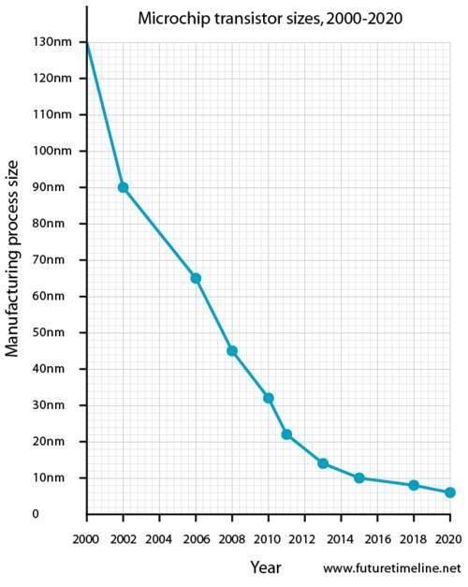
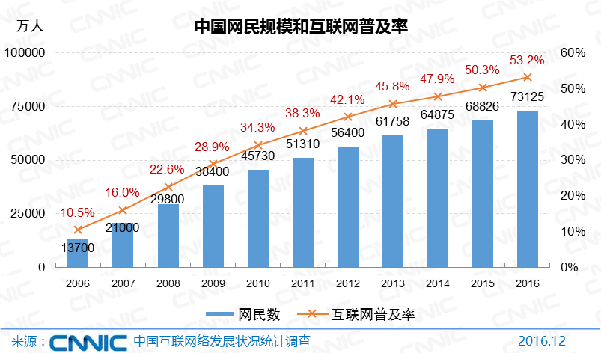

分布式计算的重要意义
地理隔离下的资源共享
快速普及的互联网既是基础又是动力
摩尔定律的天花板效应

Slide 8
分布式计算的重要意义
人工智能 (Artificial Intelligence)
机器学习
(Machine Learning)
大数据分析处理模型(Algorithms & Models)
大数据
(Big Data)
边缘计算 (Edge Computing)
云计算 (Cloud Computing)
集群计算 （Cluster Computing）
网格计算 （Grid Computing）
分布式计算 (Distributed Computing)

Slide 9

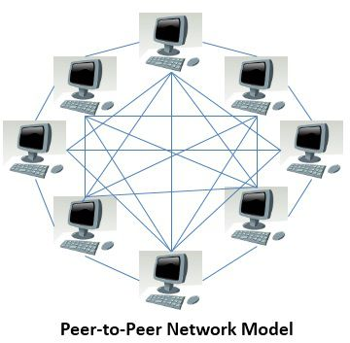
两种基本逻辑结构
中心化 （Client/Server 模式）
网站、云存储、邮件等
去中心化 （Peer-to-Peer模式）
区块链、新型数据库等

Slide 10
分布式计算面临的挑战
理想状态
网络是可靠的
传输没有延迟
无限带宽
网络是安全的
节点的拓扑结构不变

Slide 11
分布式计算面临的挑战
理想状态
现实情况
网络是可靠的
传输没有延迟
无限带宽
网络是安全的
节点的拓扑结构不变
网络不可靠
传输延迟与距离成正比
带宽与距离成反比
网络很不安全
节点随时可以加入和离开

Slide 12
需要研究的问题
高并发环境下的时序问题
节点协同问题
单点故障问题
跨地域问题

Slide 13
分布式计算
高并发环境下的时序问题

Slide 14




$$p_{0}$$
$$p_{1}$$
$$p_{2}$$

Slide 15

$$m_{0}^{0}$$
$$p_{0}$$
$$p_{1}$$
$$p_{2}$$

Slide 16


$$m_{0}^{0}$$
$$p_{0}$$
$$m_{0}^{0}$$
$$p_{1}$$
$$m_{0}^{0}$$
$$p_{2}$$

Slide 17



$$m_{0}^{0}$$
$$m_{1}^{0}$$
$$p_{0}$$
$$m_{0}^{0}$$
$$m_{1}^{0}$$
$$p_{1}$$
$$m_{0}^{0}$$
$$m_{1}^{0}$$
$$p_{2}$$

Slide 18

$$m_{0}^{0}$$
$$m_{1}^{0}$$
$$p_{0}$$
$$m_{0}^{0}$$
$$m_{1}^{0}$$
$$p_{1}$$
$$m_{1}^{0}$$
$$m_{0}^{0}$$
$$p_{2}$$
问题：怎么对来自不同机器的信息进行排序？

Slide 19

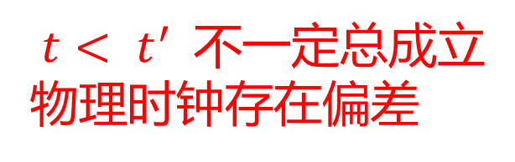



$$m_{0}^{0}$$
$$t^{}$$
$$m_{1}^{0}$$
$$p_{0}$$
$$m_{0}^{0}$$
$$m_{1}^{0}$$
$$t^{′}$$
$$p_{1}$$
$$m_{1}^{0}$$
$$t^{′}$$
$$m_{0}^{0}$$
$$t^{}$$
$$p_{2}$$
$t< t^{′}$不一定总成立
物理时钟存在偏差

Slide 20




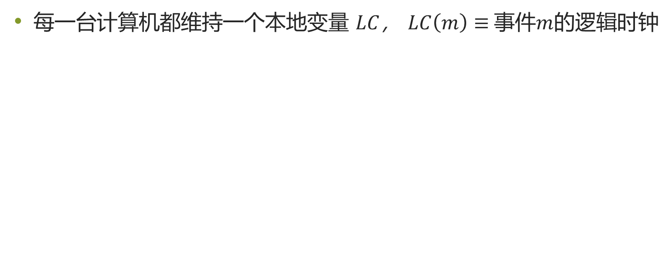



逻辑时钟 (Lamport Clock)
每一台计算机都维持一个本地变量 $LC$， $LC\left(m\right)≡$事件$m$的逻辑时钟
$$m_{0}^{i}$$
$$m_{0}^{i+1}$$
$$p_{0}$$
$$LC\left(m_{0}^{i+1}\right)=LC\left(m_{0}^{i}\right)+1$$
$$m_{1}^{j}$$
$$p_{1}$$
$$LC\left(m_{1}^{j}\right)=max\left(LC\left(m_{1}^{j−1}\right),LC\left(m_{0}^{i}\right)\right)+1$$

Slide 21
分布式计算
节点协同问题

Slide 22



银行转账的分布式处理
$$p_{0}$$
$$p_{1}$$

Slide 23
银行转账的分布式处理
$$p_{0}$$
$$p_{1}$$

Slide 24
银行转账的分布式处理
$$p_{0}$$
$$p_{1}$$

Slide 25
银行转账的分布式处理
$$p_{0}$$
$$p_{1}$$

Slide 26
银行转账的分布式处理
$$p_{0}$$
$$p_{1}$$
不一致：Bob的账户已经更新，但是Alice并没有收到钱

Slide 27
计算的原子性抽象
我们希望将一组指令当作一个不可拆分的单元（Transaction）来处理
原子性: Either all changes performed by transaction occur or none occurs
原子性协议 (Atomic commit)
BEGIN TRANSCATION
UPDATE Budget SET money=money-100
WHERE name= “Alice”
UPDATE Budget SET money=money+100
WHERE name=“Bob”
COMMIT

Slide 28
原子性协议—模型
For each distributed transaction T:
one coordinator
a set of participants
Coordinator knows participants; participants don’t necessarily know each other
Each process has access to a Distributed Transaction Log (DT Log) on stable storage

Slide 29
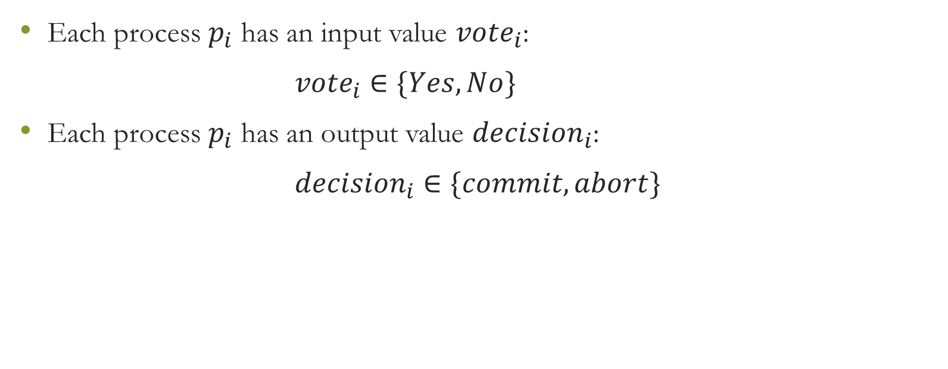
原子性协议— 初始化
Each process $p_{i}$ has an input value ${vote}_{i}$:
${vote}_{i}∈\{Yes, No\}$
Each process $p_{i}$ has an output value ${decision}_{i}$:
${decision}_{i}∈\{commit, abort\}$

Slide 30


原子性协议— 2-Phase Commit
Coordinator $c$
Participant $p_{i}$
I. Sends VOTE-REQ to all participants

Slide 31
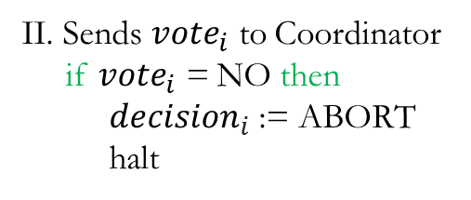
原子性协议— 2-Phase Commit
Coordinator $c$
Participant $p_{i}$
I. Sends VOTE-REQ to all participants
II. Sends ${vote}_{i}$ to Coordinator
if ${vote}_{i}$ = NO then
${decision}_{i}$ := ABORT
halt

Slide 32
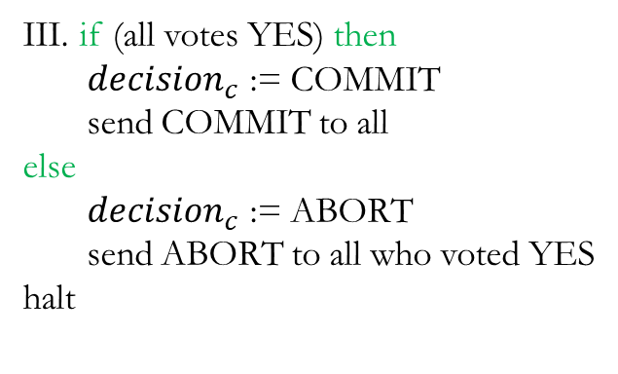
原子性协议— 2-Phase Commit
Coordinator $c$
Participant $p_{i}$
I. Sends VOTE-REQ to all participants
II. Sends ${vote}_{i}$ to Coordinator
if ${vote}_{i}$ = NO then
${decision}_{i}$ := ABORT
halt
III. if (all votes YES) then
${decision}_{c}$ := COMMIT
send COMMIT to all
else
${decision}_{c}$ := ABORT
send ABORT to all who voted YES
halt

Slide 33
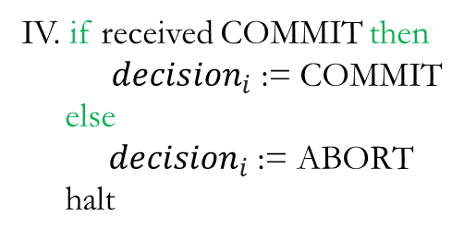
原子性协议— 2-Phase Commit
Coordinator $c$
Participant $p_{i}$
I. Sends VOTE-REQ to all participants
II. Sends ${vote}_{i}$ to Coordinator
if ${vote}_{i}$ = NO then
${decision}_{i}$ := ABORT
halt
III. if (all votes YES) then
${decision}_{c}$ := COMMIT
send COMMIT to all
else
${decision}_{c}$ := ABORT
send ABORT to all who voted YES
halt
IV. if received COMMIT then
${decision}_{i}$ := COMMIT
else
${decision}_{i}$ := ABORT
halt

Slide 34
分布式计算
单点故障问题

Slide 35
Clients
Server

Slide 36
Clients
Server

Slide 37

解决方案
将服务器抽象为一个deterministic state machine
State machine

Slide 38
解决方案
将服务器抽象为一个deterministic state machine
备份服务器
State machine
…
…

Slide 39

解决方案
将服务器抽象为一个deterministic state machine
备份服务器
保证每一个备份服务器都执行同一个命令(command)序列
State machine
Clients
…
…
Commands

Slide 40
解决方案
将服务器抽象为一个deterministic state machine
备份服务器
保证每一个备份服务器都执行同一个命令(command)序列
备份服务器对输出结果(output)进行投票(vote)
State machine
Clients
…
…
Voter

Slide 41

分裂投票
accept?(red)
accepted(red)
accepted(red)
accepted(blue)
accept?(blue)
accepted(blue)

Slide 42
基于quorum intersection的一致性
accept?(red)
accepted(red)
accepted(red)
accepted(blue)
accepted(red)
accepted(blue)
accept?(blue)
accepted(blue)
需要2F+1个备份服务器才能在F个服务器出现故障后，服务仍正常运行

Slide 43
分布式计算
跨地域问题

Slide 44
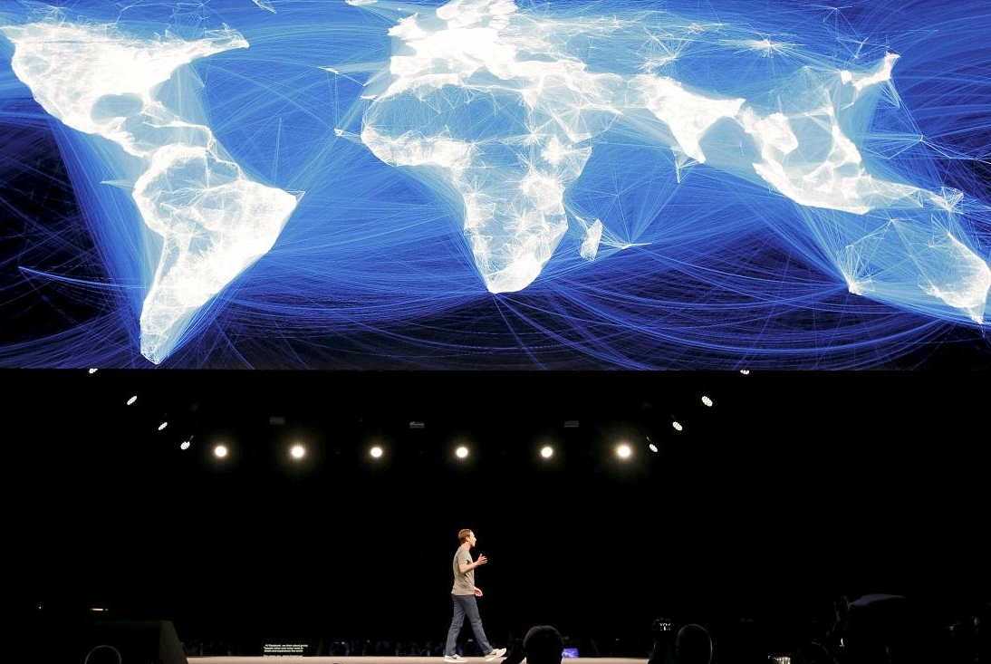
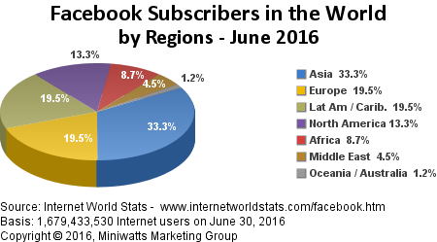
互联网服务面临的挑战
截止到6/28/2017，Facebook 拥有2 billion 月活跃用户。

Slide 45
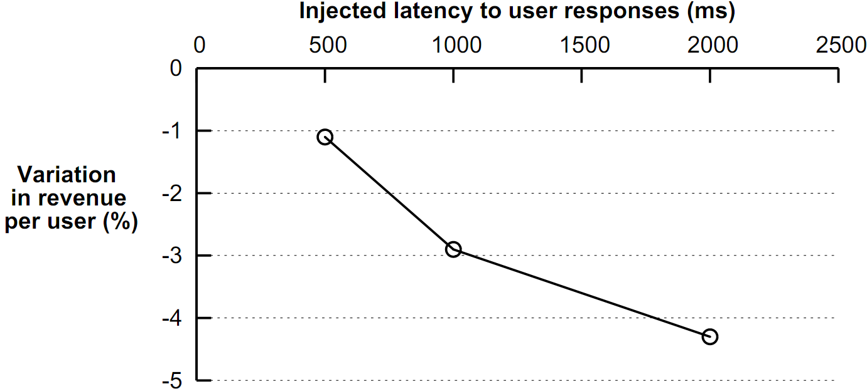


高延迟低利润
跨地域的通信延迟通常在数百毫秒以上
用户请求响应时间与利润的负相关性
[source: E. Schurman and J. Brutlag, “Performance Related Changes and their User Impact”. Talk at Velocity ‘09]

Slide 46


解决方案：跨地域存储、备份、计算
Frankfurt
Los Angeles
Beijing
Geo-Replicated data
User reads/writes
Notes:
Given the importance of providing fast responses that is highlighted by these results, online services normally distribute and replicate data across multiple geographically dispersed data centers, and direct customers to the closest data center. Such geo-replication is in use today by the major providers of Internet services, such as Google, Amazon,and Facebook.

Slide 47








解决方案：跨地域存储、备份、计算
Frankfurt
Los Angeles
Beijing
Geo-Replicated data
User reads/writes
Notes:
Given the importance of providing fast responses that is highlighted by these results, online services normally distribute and replicate data across multiple geographically dispersed data centers, and direct customers to the closest data center. Such geo-replication is in use today by the major providers of Internet services, such as Google, Amazon,and Facebook.

Slide 48
分布式计算
人工智能 (Artificial Intelligence)
机器学习
(Machine Learning)
大数据分析处理模型(Algorithms & Models)
大数据
(Big Data)
边缘计算 (Edge Computing)
云计算 (Cloud Computing)
集群计算 （Cluster Computing）
网格计算 （Grid Computing）
分布式计算 (Distributed Computing)

Slide 49

热烈欢迎各位同学来我计算机学院参观、学习！
李诚
http://adsl.ustc.edu.cn/

